Slide 1
Маркетинговые исследования современного туристского рынка в России

Slide 2
Аннотация
Современный туризм - важнейшее социально-экономическое явление сферы услуг в мире.
Для успешного ведения туристского бизнеса необходимо уметь предоставлять качественные услуги, а также знать целевую аудиторию, её покупательские потребности и цели. Для этого поводятся маркетинговые исследования.

Slide 3
Маркетинговые исследования
Форма бизнес-исследования и направление прикладной социологии, которое фокусируется на понимании поведения, желаний и предпочтений потребителей, конкурентов и рынков в диктуемой рынком экономике.

Slide 4
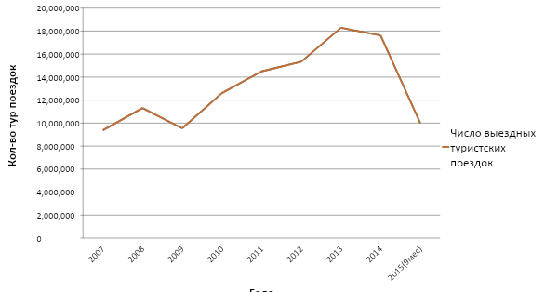
Количество выездных туристских поездок

Slide 5
Маркетинговая деятельность в туризме охватывает:
исследование туристическо-рекреационного потенциала
исследование местного рынка туристической продукции
установление партнёрских отношений с элементами туристической инфраструктуры
планирование отдельных структурных элементов, входящих в корзину туристических услуг
создание туристического продукта на основе заключения договоров со сторонами, материально- обеспечивающими туры
установление цены на турпродукт
продвижение, реализация турпродукта потенциальным потребителям
формирование внутреннего маркетинга или маркетинга взаимоотношений

Slide 6
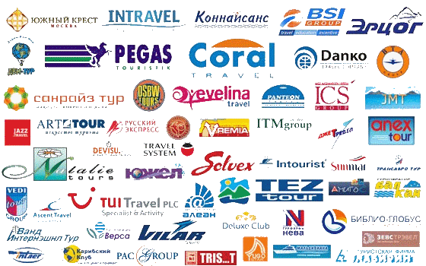
Направления маркетинговых исследований в туризме:
Рейтинги наиболее популярных брендов в туризме
Оценка нового, но уже известного на рынке направления для определённого туроператора
Процесс разработки и внедрения на рынок новых туристических направлений, изучение спроса и отношения потенциальных туристов
Мониторинг возможных путей развития и продвижения определённого направления;
Анализ эффективности работы рекламной кампании туристической фирмы;
Выбор особо привлекательных для туристов источников информации;
Определить тенденции развития в регионах;
Выявить степень взаимодействия турагентств и туроператоров;
Нахождение возможных проблем в функционировании организации.

Slide 7
Особенности маркетинговых исследований в туризме:
Наличие существующей проблемы и необходимость принятия срочных мер
Объем поставленных задач часто превышает возможности маркетингового отдела
Возможность утечки полученной информации к конкурентам
Необходимость сперва найти нужного респондента для проведения опроса, а потом получить от него необходимую информацию
Исследования проводятся с целью выявления «сильных» и «слабых» сторон компании относительно конкурентов для выявления своих преимуществ и устранения недостатков с целью успешного функционирования на рынке

Slide 8
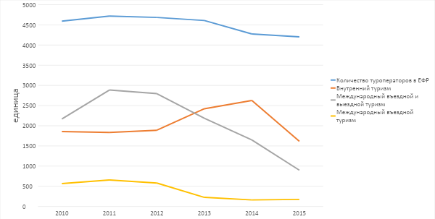
Количество туроператоров в ЕФР

